Slide 1
Мониторинг земель сельскохозяйственного назначения в Калужской области
Агентство информационных технологий
Калужской области

Slide 2
ИСТОРИЯ ВОЗНИКНОВЕНИЯ ПРОЕКТА
Земли сельскохозяйственного назначения являются не только основным ресурсом сельскохозяйственной деятельности, но и стратегическим государственным ресурсом, от качества и состояния которого зависит продовольственная безопасность государства.
Где взять актуальные карты сельскохозяйственных угодий в своем регионе?
Что находится на территории бывших хозяйств?
Как определить территории для создания новых агропромышленных предприятий, предоставить схему расположения земельных участков инвесторам?
Как контролирующим органам по использованию земель безошибочно определить объекты нарушений и качественное состояние угодий?

Slide 3
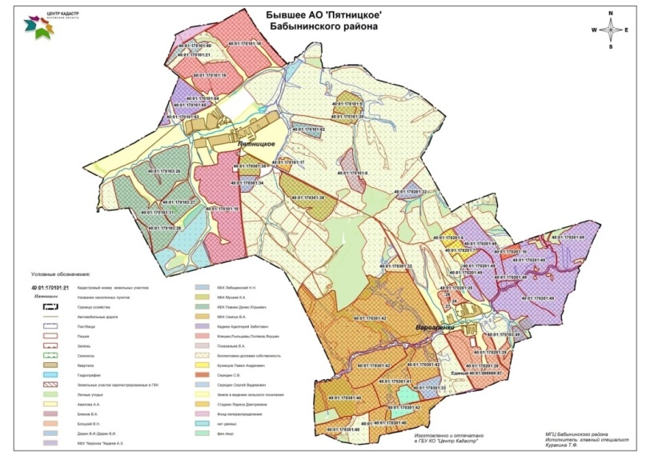
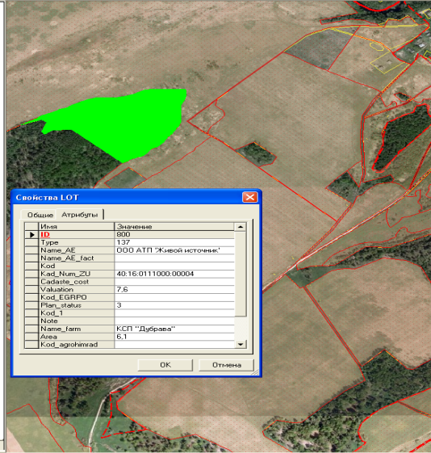
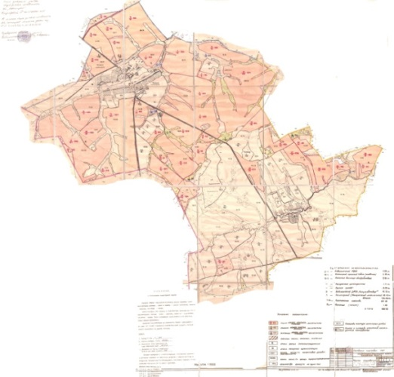
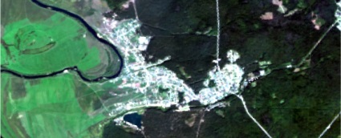
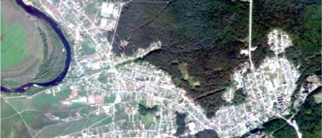
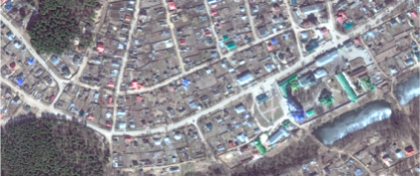
ИСТОРИЯ ВОЗНИКНОВЕНИЯ ПРОЕКТА
1990-1992гг.
Векторная модель земель сельскохозяйственного назначения
Актуальное кадастровое деление
Мониторинг земель сельскохозяйственного
назначения
Актуальные снимки разного пространственного разрешения

Slide 4
Итоги реализации проекта
Формирование пространственных и атрибутивных данных для обеспечения мониторинга земель сельскохозяйственного назначения в Калужской области (в том числе для передачи в ЕФИС ЗСН), осуществляется в рамках мероприятия подпрограммы «Повышение эффективности использования информационно-коммуникационных технологий, а также результатов космической деятельности на территории Калужской области» Государственной программы Калужской области «Информационное общество и повышение качества государственных и муниципальных услуг в Калужской области».
Информационный оператор - ГБУ КО «Агентство информационных технологий Калужской области».
Все данные размещаются на Геопортале Калужской области по адресу:
https://geoportal40.ru
Идентификация пользователей осуществляется через единую систему идентификации аутинтификации (ЕСИА).
Доступ к системе на просмотр и редактирование информации предоставлен для всех муниципальных районов Калужской области.
3

Slide 5
ОБЩАЯ ИНФОРМАЦИЯ О ПРОЕКТЕ
Министерство сельского хозяйства
Калужской области
Министерство экономического развития
Калужской области
Муниципальные образования
Калужской области
Управление Россельхознадзора
по Калужской области
Министерство экологии и природных ресурсов Калужской области
Хозяйствующие субъекты в сфере
сельхозпроизводства
Предоставление информации
по проекту:
в печатном виде (А4-А0)
в электронном виде
онлайн (портал)

Slide 6
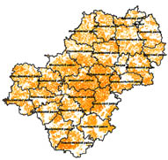
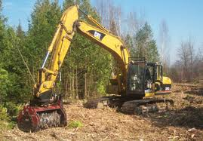
ОБЩАЯ ИНФОРМАЦИЯ О ПРОЕКТЕ
Ожидаемые результаты:
100% покрытие площадей сельскохозяйственных земель Калужской области системой мониторинга
100 % вовлечение в оборот неиспользуемых ранее земель сельскохозяйственного назначения
Увеличение поступлений на основании повышенной налоговой ставки в связи с неиспользованием земельных участков
5

Slide 7
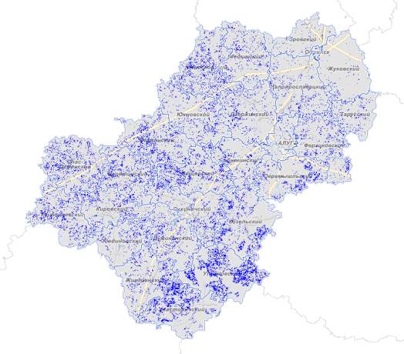
Итоги реализации проекта
На всю территорию области выявлены сельскохозяйственные угодья:
- заросшие древесно-кустарниковой растительностью
- используемые не по своему целевому назначению
- не используемые более 3-х лет
Динамика использования сельхозземель по действующим агропромышленным предприятиям:
2013 г. – 36%
2014 г. – 42%
2015 г. – 46%
2016 г. – 50,8%
2017 г. – 56%
2018 г. – 61%
По результатам проверок было проведено доначисление налогов:
2013 год - 1,8 млн. рублей
2014 год - 2,97 млн. рублей
2015 год - 7,3 млн. рублей
2016 год - 9 млн. рублей
2017 год - 9,2 млн. рублей
2018 год - 10 млн. рублей
6

Slide 8
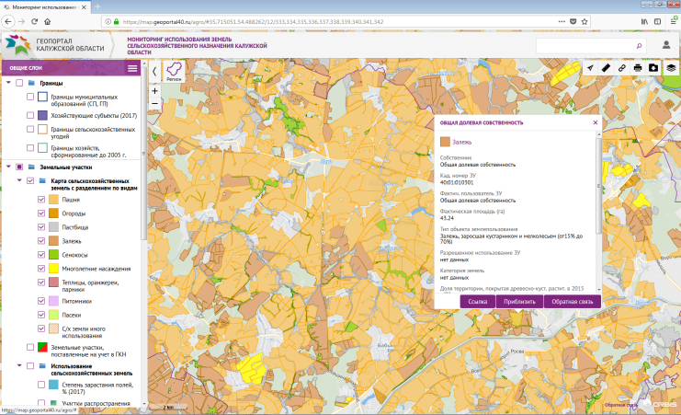
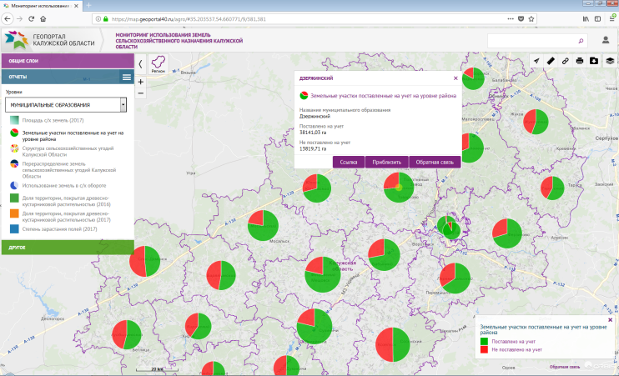
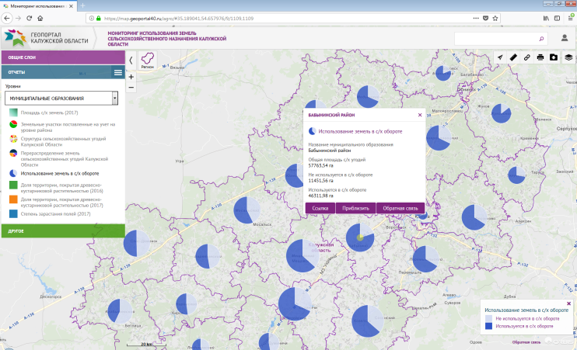
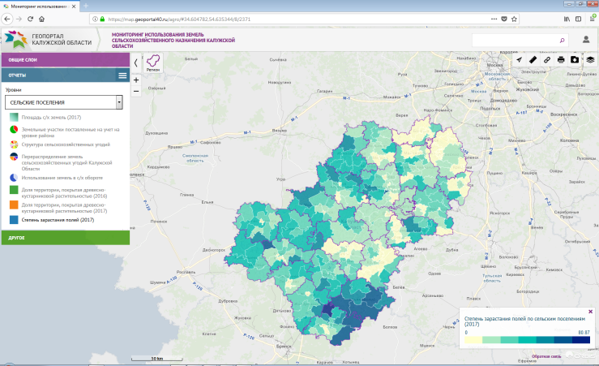
Итоги реализации проекта
Хозяйствующие субъекты, виды угодий
Земли сельхозназначения, поставленные на кадастровый учет
Вовлеченные в оборот земли сельхозназначения
Степень зарастания полей по муниципальным образованиям
7

Slide 9
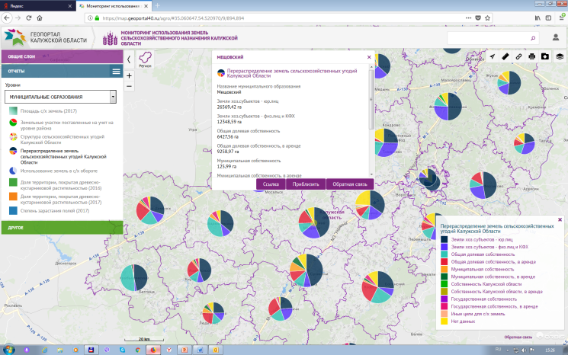
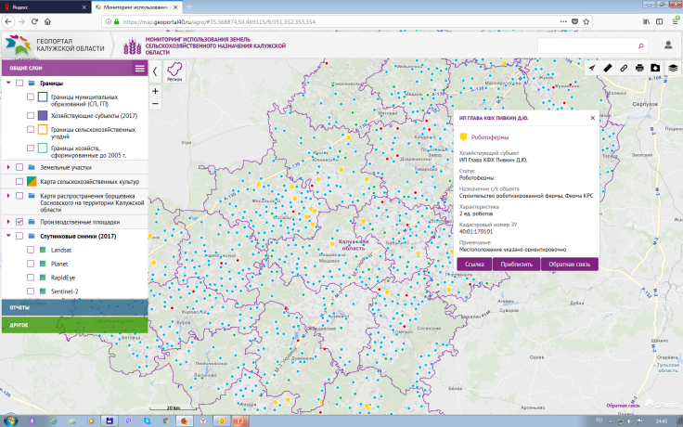
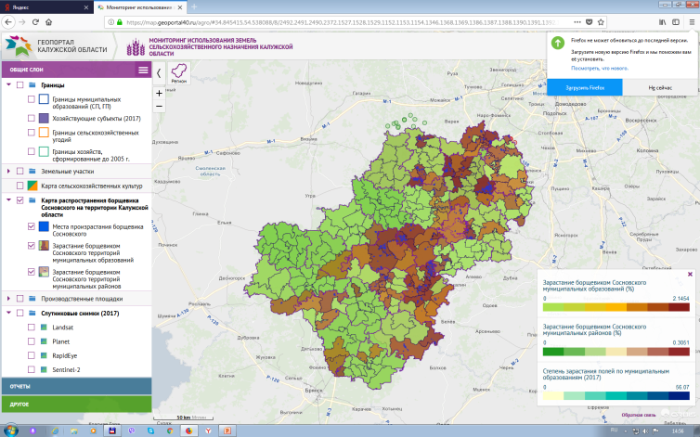
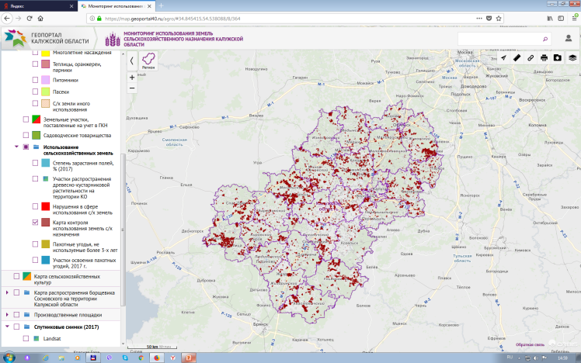
Итоги реализации проекта
Распределение земель по собственникам
Производственные площадки
Распространение борщевика Сосновского
Карта проверок земель сельскохозяйственного назначения
8

Slide 10
Спасибо за внимание!

